Slide 1
Кафедра:
Математика и биоинформатика
(М и БИ)

Slide 2
Дисциплина:
ИНФОРМАТИКА

Slide 3

Акулов О.А.
Информатика: базовый курс: учеб. для студентов вузов, бакалавров, магистров, обучающихся по направлению «Информатика и вычисл. техника». – 5-е изд., испр. и доп. – М.: Омега-Л, 2008.
Информатика: Учебник. – Изд. 3-е, перераб. / Под ред. Н.В. Макаровой. – М.: Финансы и статистика, 2009.
Руденко Н.Б.
Курс лекций по дисциплине «Информатика», часть 1: учебное пособие / Н.Б. Руденко, Т.В. Жидченко, В.В. Ялтанцева. – Зерноград: ФГОУ ВПО АЧГАА, 2010. – 136 с.

Slide 4
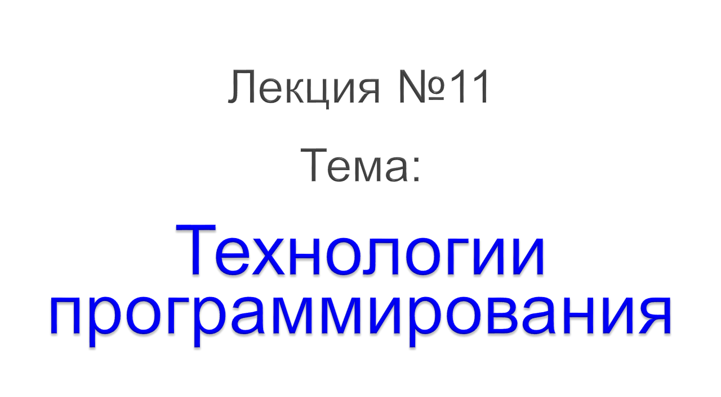

Slide 5
«Есть лишь два вида языков программирования: те, на которые вечно жалуются, и те, которые никогда не используются.»
Бьёрн Страуструп
Notes:
Бьёрн Страуструп, Бьярне Строуструп (дат. Bjarne Stroustrup ^{произношение} род. 30 декабря 1950^{[1]} (Орхус, Дания) — программист, автор языка программирования C++.

Slide 6
План лекции
Жизненный цикл программного обеспечения.
Документация на программное обеспечение.
Технологии программирования.
Структурное программирование.
Информационное моделирование предметной области.
Объектно-ориентированное проектирование.
Классификация языков программирования.

Slide 7
Программное обеспечение – это комплекс программ, которые обеспечивают эффективную работу ресурса.
Крупнейшие производители программного обеспечения на PC:
Microsoft;
Autodesk Inc;
Adobe Systems;
Corel;
IBM;
Apple;
ABBYY и «Лаборатория Касперского» — сделано в России.
Notes:
Microsoft Корпорация Microsoft основана в 1975 г. Это признанный мировой лидер в сфере производства, как программного обеспечения, так и в разработке совершеннейших интернет технологий не только для персональных компьютеров, но и для сервера. Операционные системы Microsoft Windows 8 OEM, Microsoft Windows 7 Professional, самые мощные системы в своем классе, широко используются во всем мире.
Autodesk Inc В разработке САПР самым крупным производителем ПО считается Autodesk Inc. Американская компания основана в 1982 г. Оборот компании составляет примерно 2 миллиарда долларов. Ежегодная чистая прибыль составляет 240- 250 миллионов долларов. Компания работает на внедрение инновационных идей. Разработанная САПР активно используется в строительстве, машиностроении, в информационных средствах передачи информации, в геоинформатике, беспроводной связи также на рынке СМИ и развлечений. В мире насчитываются около 10 миллионов пользователей Autodesk. На сегодня действуют более ста программ, разработанных компанией. Компания является разработчиком систем AutoCAD, Mechanical Desktop, Architectural Desktop, 3D-Studio и других известных систем и их новых версий.
Adobe Systems Компания Adobe Systems считается основным разработчиком ПО, применяемого для различных видов данных таких как – текстовая информация, видео, фотография, веб контент и другие. Разработанные компанией программы предоставляют пользователям широкие возможности для творческого полета при дизайнерском оформлении различных проектов. Популярностью у потребителей пользуются такие программные продукты, как Adobe Photoshop CS6, Adobe Creative Suite Master Collection.
Corel Корпорация известна крупным пакетом программ, который дает возможность комбинировать редактирование фотографий, векторных иллюстраций, графических изображений и технико-графических изображений, с офисными, а также персональными решениями, что позволяет значительно увеличить производительность труда. Своей разработкой пакета CorelDRAW корпорация позволила потребителям создавать компьютерную графику. Миллионы пользователей продуктами Corel имеют колоссальную возможность воплощения своих идей в жизнь. Особенно распространена система CorelDRAW Graphics Suite X6 и ее версии, которая позволяет производить дизайнерские разработки разной категории сложности.
IBM Корпорация IBM считается самой крупной в мире в сфере информационных технологий. Она почти 90 с лишним лет сохраняет за собой лидерство в области разработки и внедрения многих инновационных решений в бизнесе.
Apple Корпорация Apple является не только крупным производителем аппаратного обеспечения, но и крупным разработчиком программного продукта. Имея собственную ОС (операционная система), корпорация производит к ней и большое количество приложений. Общеизвестны браузеры Mail, Safari, используемые в управлении электронной почтой, утилиты для систем Mac OS X. Популярны у пользователей программные продукты, такие как Final Cut Studio, Soundtrack Pro, Motion 2 другие. Созданная программа Aperture успешно конкурирует с подобной программой Photoshop компании Adobe.
ABBYY и «Лаборатория Касперского» — сделано в России Среди российских компаний разработчиков ПО крупными считаются компания ABBYY и «Лаборатория Касперского». Компания ABBYY, основанная еще в 1989 году, на сегодня находится в числе главных мировых разработчиков программного продукта в сфере искусственного интеллекта. Особые успехи были достигнуты в области, как распознавания документов, так и обработок естественного языка. Разработанные программные продукты этой компании всемирно признаны и входят в число лучших на мировом рынке ПО. Успехом у потребителей пользуется программа ABBYY FineReader 11 Professional Edition, позволяющая распознавать текст и переносить изображение документа, PDF-файлы в форматы редактора.
«Лаборатория Касперского» крупная российская компания в области информационной безопасности. По качеству своих разработок компания входит в число лидирующих мировых компаний. Программным продуктом компании широко пользуются пользователи интернет сети, а также предприниматели малого и среднего бизнеса. Программы постоянно совершенствуются, появляются новые версии. Программа Антивирус Касперского надежно защищает ПК от вирусоносных программ, хакерских атак, спама.

Slide 8
Крупнейшие производители программного обеспечения в РОСИИ:
ABBYY и «Лаборатория Касперского» — сделано в России;
Parallels;
Acronis;
Transas;
CBOSS;
Paragon Software Group;
Spirit DSP;
PROMT;
Speech Technology Center;
Прогноз;
1С;
ASCON;
DocsVision.
Notes:
По данным IDC, компания Kaspersky Lab занимает четвертое место в рейтинге мировых производителей средств защиты конечных пользователей.
Руководство компании ставит задачу попасть в тройку крупнейших разработчиков антивирусов. При этом ее оборот должен превысить в ближайшие годы $1 млрд. (по итогам 2010 года компания заработала $538 млн., что на 38% больше, чем в 2009 году). Достижение оборота в $1 млрд. стало целью владельцев еще двух быстрорастущих компаний — Parallels и Acronis. Их ежегодный доход еще 2–3 года назад превысил $100 млн., а темпы роста составляют не менее 30% в год.
Достижение миллиардного оборота в ближайшие годы является вполне реальной задачей также для группы компаний Transas, чья дочерняя компания Transas Technologies занимает ведущие позиции в разработке программных решений для синтеза 3-х мерных изображений, систем навигации и управления движением судов, для тренажеров морского и авиационного транспорта. Оборот группы компаний Transas по итогам 2010 года составил более $300 млн.
Совокупный объем экспорта трех крупнейших продуктовых компаний (Kaspersky Lab, Parallels, Acronis) превышает $500 млн. Кроме них, заметными на мировом рынке российскими разработчиками программных продуктов и типовых решений являются: CBOSS, ABBYY, Paragon Software Group, Spirit DSP, PROMT и Speech Technology Center. Расширяются экспортные позиции пермской компаний Прогноз, 1С, ASCON, DocsVision, но эти компании пока в большей степени ориентированы на российский рынок.

Slide 9

Жизненный цикл программного обеспечения – период времени, который начинается с момента принятия решения о необходимости создания программного продукта и заканчивается в момент его полного изъятия из эксплуатации.
Notes:
Моделирование жизненного цикла отражает различные состояния программного обеспечения системы, начиная с момента возникновения необходимости в данном ПО и заканчивая моментом его полного выхода из употребления. Модель жизненного цикла – структура, содержащая процессы, действия и задачи, которые осуществляются в ходе разработки, функционирования и сопровождения программного продукта в течение всей жизни системы, от определения требований до завершения ее использования.

Slide 10
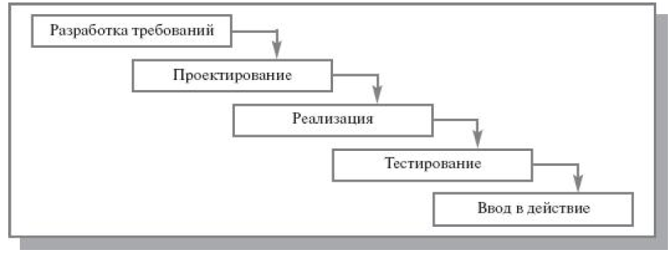
В настоящее время известны и используются следующие модели жизненного цикла ПО:
Каскадная модель предусматривает последовательное выполнение всех этапов проекта в строго фиксированном порядке. Переход на следующий этап означает полное завершение работ на предыдущем этапе.

Slide 11
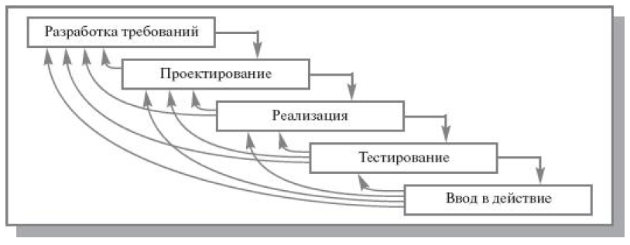
Поэтапная модель с промежуточным контролем. Разработка ИС ведется итерациями с циклами обратной связи между этапами. Межэтапные корректировки позволяют учитывать реально существующее взаимовлияние результатов разработки на различных этапах; время жизни каждого из этапов растягивается на весь период разработки.

Slide 12
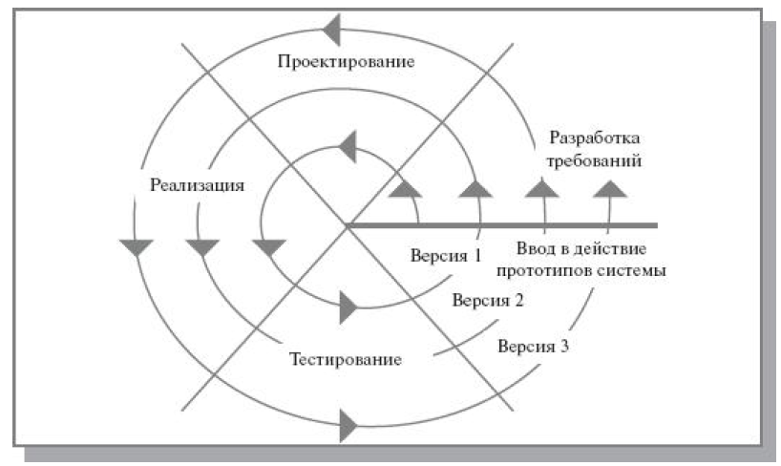
Спиральная модель. На каждом витке спирали выполняется создание очередной версии продукта, уточняются требования проекта, определяется его качество и планируются работы следующего витка. Особое внимание уделяется начальным этапам разработки - анализу и проектированию, где реализуемость тех или иных технических решений проверяется и обосновывается посредством создания прототипов (макетирования).

Slide 13
Стандарты, регламентирующие жизненный цикл ПО:
Гост 34.601-90 – распространяется на автоматизированные системы и устанавливает стадии и этапы их создания.
ISO/IEC 12207:1995 – стандарт на процессы и организацию жизненного цикла. Распространяется на все виды заказанного ПО.
Custom Development Method (методика Oracle) по разработке прикладных информационных систем - технологический материал, детализированный до уровня заготовок проектных документов, рассчитанных на использование в проектах с применением Oracle.
Rational Unified Process (RUP) предлагает итеративную модель разработки, включающую четыре фазы: начало, исследование, построение и внедрение. Каждая фаза может быть разбита на этапы (итерации), в результате которых выпускается версия для внутреннего или внешнего использования.
Microsoft Solution Framework (MSF) сходна с RUP, так же включает четыре фазы: анализ, проектирование, разработка, стабилизация, является итерационной, предполагает использование объектноориентированного моделирования.
Extreme Programming (XP). Экстремальное программирование (самая новая среди рассматриваемых методологий) сформировалось в 1996 году. В основе методологии командная работа, эффективная коммуникация между заказчиком и исполнителем в течение всего проекта по разработке ИС, а разработка ведется с использованием последовательно дорабатываемых прототипов.

Slide 14
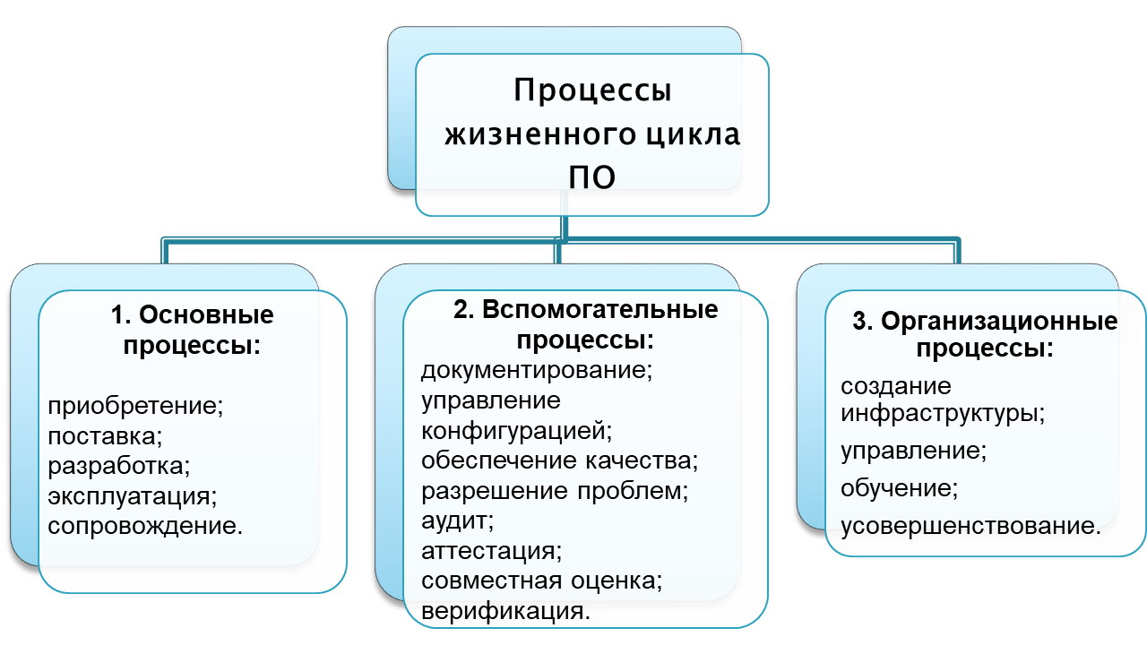
В соответствии с базовым международным стандартом ISO/IEC 12207 все процессы ЖЦ ПО делятся на три группы:
Notes:
Вспомогательные процессы предназначены для поддержки выполнения основных процессов, обеспечения качества проекта, организации верификации, проверки и тестирования ПО. Организационные процессы определяют действия и задачи, выполняемые как заказчиком, так и разработчиком проекта для управления своими процессами.
Верификация – это подтверждение соответствия конечного продукта предопределённым эталонным требованиям.

Slide 15
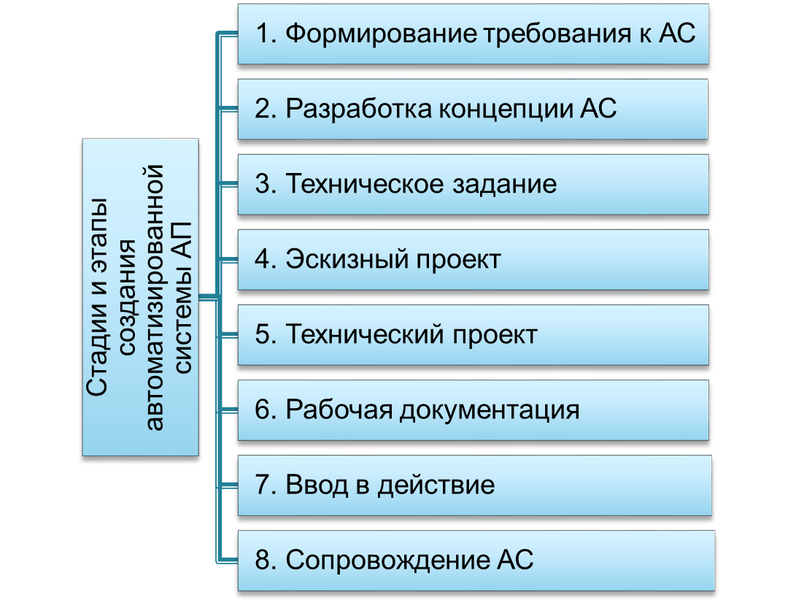
Стандарт ГОСТ 34.601-90 предусматривает следующие стадии и этапы создания автоматизированной системы, в том числе и программного обеспечения:

Slide 16

Документация на программное обеспечение – это документы, сопровождающие некоторое программное обеспечение. Эти документы описывают то, как работает программное обеспечение и/или то, как его использовать.
Документирование – это процесс создания документации, важная часть в разработке программного обеспечения, ей часто
уделяется недостаточно внимания.
Существует четыре основных типа документации на ПО:
архитектурная/проектная - обзор программного обеспечения, включающий описание рабочей среды и принципов, которые должны быть использованы при создании ПО;
техническая - документация на код, алгоритмы, интерфейсы, API;
пользовательская - руководства для конечных пользователей, администраторов системы и другого персонала;
маркетинговая.
Notes:
Очень важным компонентом создания программного обеспечения является его документирование.
Архитектурная/проектная документация. Проектная документация обычно описывает продукт в общих чертах. Например, в проектном документе программист может описать обоснование того, почему структуры данных организованы именно таким образом. Ничего из этого не входит в техническую или пользовательскую документацию, но всё это действительно важно для проекта. Техническая документация. Это именно то, что подразумевают под термином документация большинство программистов. При создании программы, одного лишь кода, как правило, недостаточно. Должен быть предоставлен некоторый текст, описывающий различные аспекты того, что именно делает код. Такая документация часто включается непосредственно в исходный код или предоставляется вместе с ним.
Пользовательская документация. В отличие от технической документации, сфокусированной на коде и том как он работает, пользовательская документация описывает лишь то, как использовать программу.
Маркетинговая документация. Для многих приложений необходимо располагать рядом рекламные материалы, с тем чтобы заинтересовать людей, обратив их внимание на продукт.
Такая форма документации имеет целью:
• подогреть интерес к продукту у потенциальных пользователей
• информировать их о том, что именно делает продукт, с тем чтобы их
ожидания совпадали с тем что они получат
• объяснить положение продукта по сравнению с конкурирующими решениямиым компонентом создания программного обеспечения является его документирование.

Slide 17
По степени автоматизации проектирования алгоритмов и программ можно выделить:
Технологии программирования
Методы традиционного
(неавтоматизированного)
проектирования
Методы
автоматизированного
проектирования
(CASE-технология и ее элементы)
Notes:
Различают различные подходы при классификации технологий программирования. Остановимся на двух из них.
Неавтоматизированное проектирование алгоритмов и программ преимущественно используется при разработке небольших по трудоемкости и структурной сложности программных продуктов, не требующих участия большого числа разработчиков. Трудоемкость разрабатываемых программных продуктов, как правило, небольшая, а сами программные продукты имеют преимущественно прикладной характер.
Автоматизированное проектирование алгоритмов и программ возникло с необходимостью уменьшить затраты на проектные работы, сократить сроки их выполнения, создать типовые “заготовки” алгоритмов и программ, многократно тиражируемых для различных разработок, координации работ большого коллектива разработчиков, стандартизации алгоритмов и программ.

Slide 18
По подходам к программированию:
Технологии программирования
Структурное
программирование
Информационное моделирование
Объектно-ориентированное
программирование

Slide 19

Структурное программирование основано на модульной структуре программного продукта и типовых управляющих структурах алгоритмов обработки данных различных модулей.
Модуль – самостоятельная часть программы, имеющая определенное назначение и обеспечивающая заданные функции обработки автономно от других программных модулей.

Slide 20
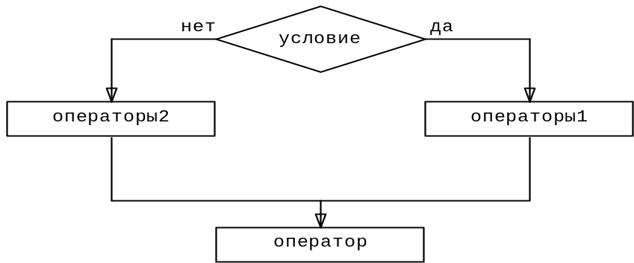
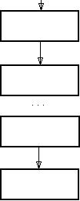
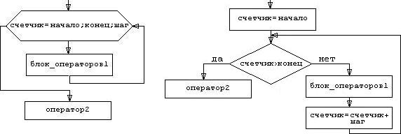
Согласно структурному программированию есть
3 основных конструкции, из которых как из кубиков строится любая процедура:
следование;
ветвление;
цикл.

Slide 21

В основе информационного моделирования лежит положение об определяющей роли данных при проектировании алгоритмов и программ.
Этот подход появился в условиях развития программных средств организации хранения и обработки данных — СУБД.
Один из основоположников информационной инженерии — Дж.Мартин — выделяет следующие составляющие данного подхода:
информационный анализ предметных областей (бизнес-областей);
информационное моделирование – построение комплекса взаимосвязанных моделей данных;
системное проектирование функций обработки данных;
детальное конструирование процедур обработки данных.

Slide 22

Объектно-ориентированный подход к проектированию программных продуктов основан на:
выделении классов объектов;
установлении характерных свойств объектов и методов их обработки;
создании иерархии классов, наследовании свойств объектов и методов их обработки.
Notes:
Каждый объект объединяет как данные, так и программу обработки этих данных и относится к определенному классу. С помощью класса один и тот же программный код можно использовать для относящихся к нему различных объектов. Объектный подход при разработке алгоритмов и программ предполагает:
• объектно-ориентированной анализ предметной области;
• объектно-ориентированное проектирование.

Slide 23

Объектно-ориентированный подход использует следующие базовые понятия:
объект;
свойство объекта;
метод обработки;
событие;
класс объектов.

Slide 24
Объект позволяет объединить данные вместе с кодом, предназначенным для их обработки, т. е. объединить их в нечто целое, именуемое объектом.
Свойство — характеристика объекта, его параметр. Все объекты наделены определенными свойствами, которые в совокупности выделяют объект из множества других объектов.
Класс обычно описывается, как проект, на основе которого впоследствии будет создан конкретный объект.
Таким образом, класс определяет имя объекта, его свойства и действия, выполняемые над объектом.
В свою очередь каждый объект, в соответствии с описанным выше, является экземпляром класса.

Slide 25
Объект сам по себе не представляет большого значения. Намного значительнее то, какие действия можно совершать над объектом, и какими свойствами он обладает.
Метод - это действие, выполняемое над объектом.
Синтаксис применения метода:
Объект.Метод
Метод можно применять ко всем объектам семейства.

Slide 26
Событие представляет собой действие, распознаваемое объектом (например, щелчок мышью или нажатие клавиши), для которого можно запрограммировать отклик.
В целом
объектно-ориентированное программирование
состоит в создании кода программ, которые генерируют прямо или косвенно отклики на события.
В основе классов лежат три фундаментальных принципа:
инкапсуляция;
наследование;
полиморфизм.

Slide 27
Инкапсуляцией называется объединение в классы данных и методов их обработки.
Наследование означает, что любой класс может быть порожден другим классом. При порождении класса ему достаются все свойства и метода класса-родителя. Класс, не имеющий родителя, называется базовым.
Полиморфизм позволяет использовать одинаковые имена для методов, входящие в разные классы.

Slide 28

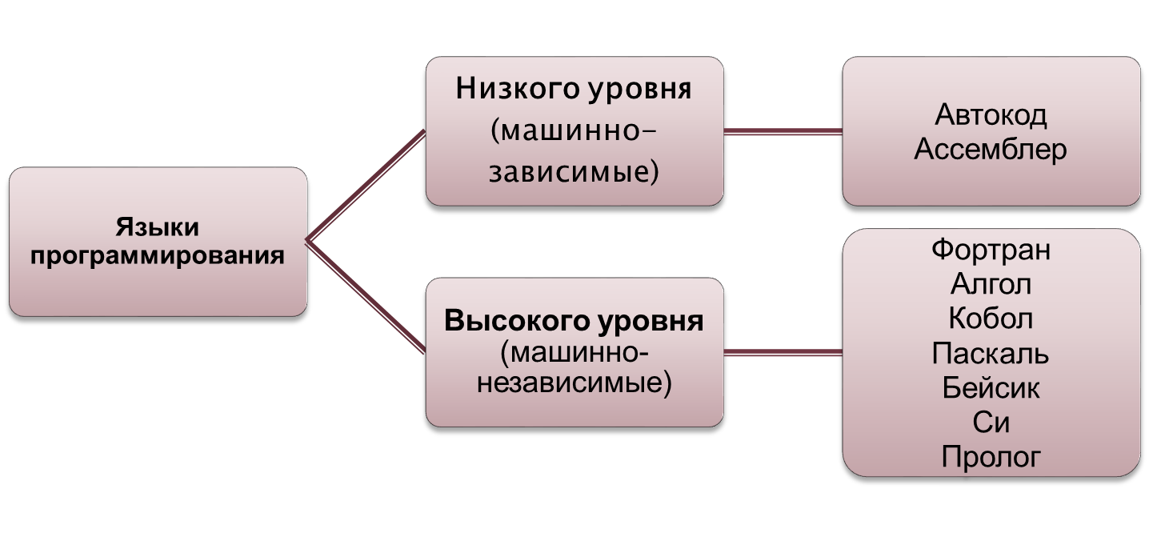
Существуют различные классификации языков программирования. По наиболее распространенной классификации все языки программирования делят на языки низкого и высокого уровня.
Notes:
Развитие технологий программирования шло параллельно с развитием языком программирования. Первые языки программирования были очень примитивными и мало чем отличались от формализованных упорядоченных последовательностей единиц и нулей, понятных компьютеру. Использование таких языков было крайне неудобно с точки зрения программиста, так как он должен был знать числовые коды всех машинных команд, должен был сам распределять память под команды программы и данные.

Slide 29
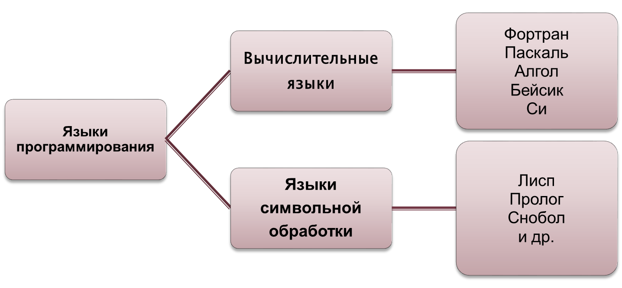
Другая классификация делит языки на вычислительные и языки символьной обработки.
Notes:
Развитие технологий программирования шло параллельно с развитием языком программирования. Первые языки программирования были очень примитивными и мало чем отличались от формализованных упорядоченных последовательностей единиц и нулей, понятных компьютеру. Использование таких языков было крайне неудобно с точки зрения программиста, так как он должен был знать числовые коды всех машинных команд, должен был сам распределять память под команды программы и данные.

Slide 30
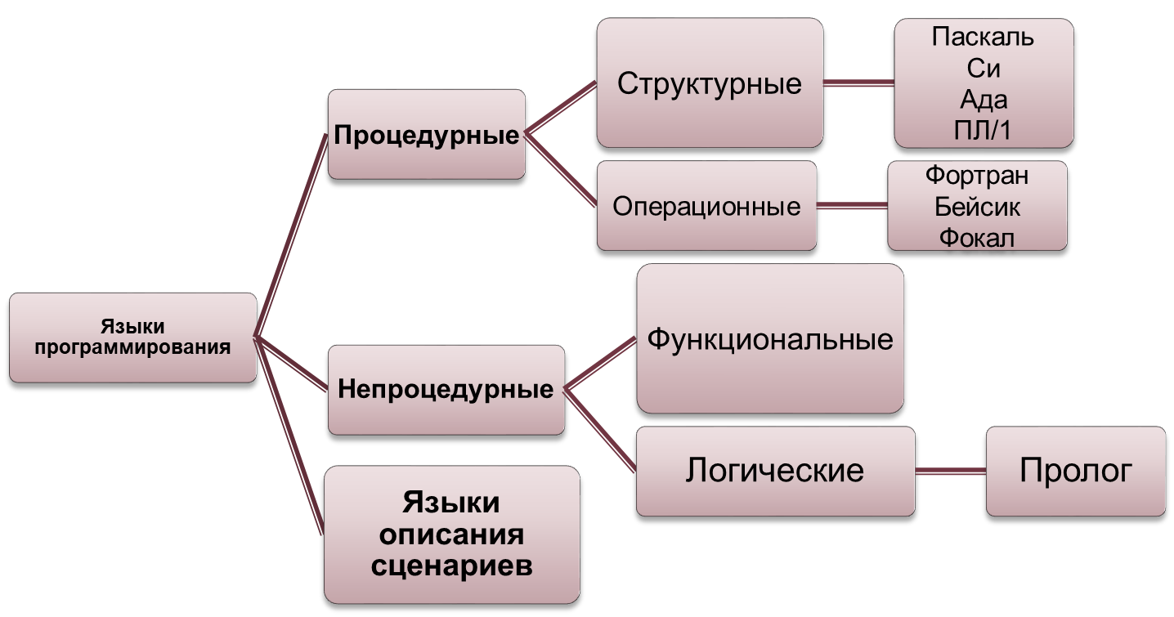
В современной информатике можно выделить два основных направления развития языков программирования: процедурное и непроцедурное.
Notes:
Развитие технологий программирования шло параллельно с развитием языком программирования. Первые языки программирования были очень примитивными и мало чем отличались от формализованных упорядоченных последовательностей единиц и нулей, понятных компьютеру. Использование таких языков было крайне неудобно с точки зрения программиста, так как он должен был знать числовые коды всех машинных команд, должен был сам распределять память под команды программы и данные.

Slide 31

[2], стр. 298-336.
[3], стр. 7-19.

